Slide 1
Тема занятия: «ТЕХНОЛОГИЯ ОБРАБОТКИ ДРЕВЕСИНЫ»

Slide 2
Игра «лабиринт»
л | к | р | я | ж | о | б
е | а | и | р | о | н | э
с | х | о | з | л | в | ю
л | е | д | е | д | е | х
й | с | щ | р | б | р | л
ы | н | ъ | е | в | о | ы
к | и | к | п | ь | т | с

Slide 3
Цель урока
Знать: структуру лесной и деревообрабатыающей промышленности, способы, процесс заготовки и обработки древесины.
Уметь: определять объем заготовленной древесины.
Воспитывать бережное отношение к природе, уважение к людям труда.

Slide 4
ЛЕС – наше богатство
Лес, точно терем расписной,
Лиловый, золотой, багряный,
Веселой, пестрою стеной
Стоит над светлою поляной.
(Бунин И.А. «Листопад»)

Slide 5
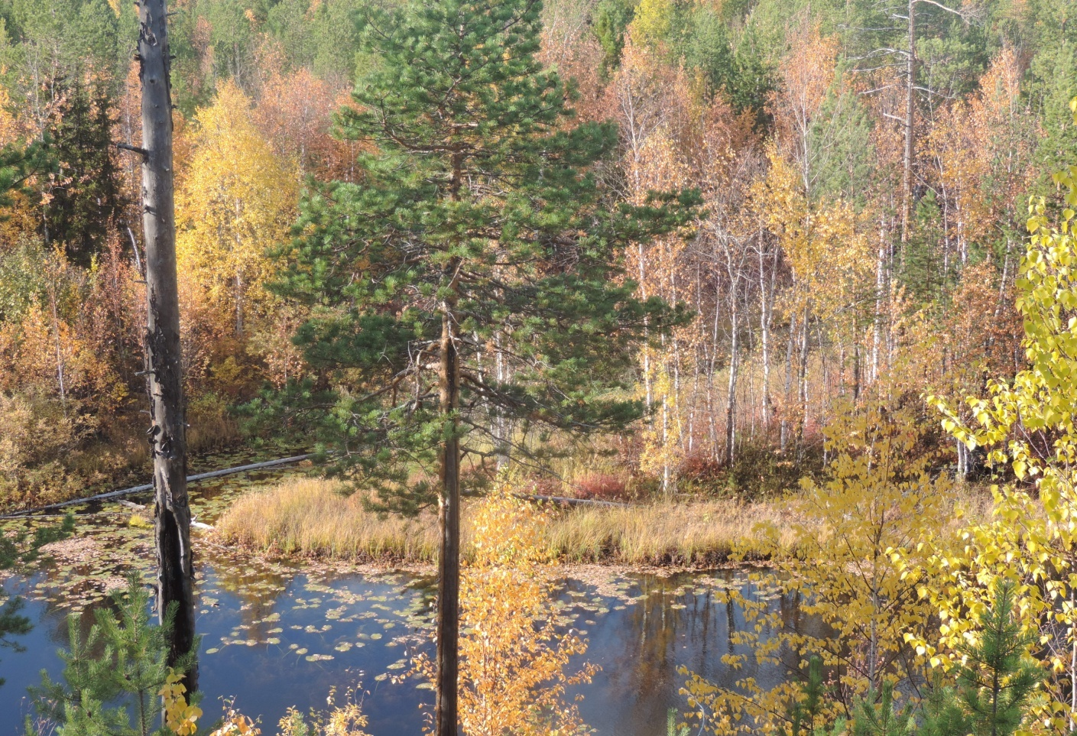
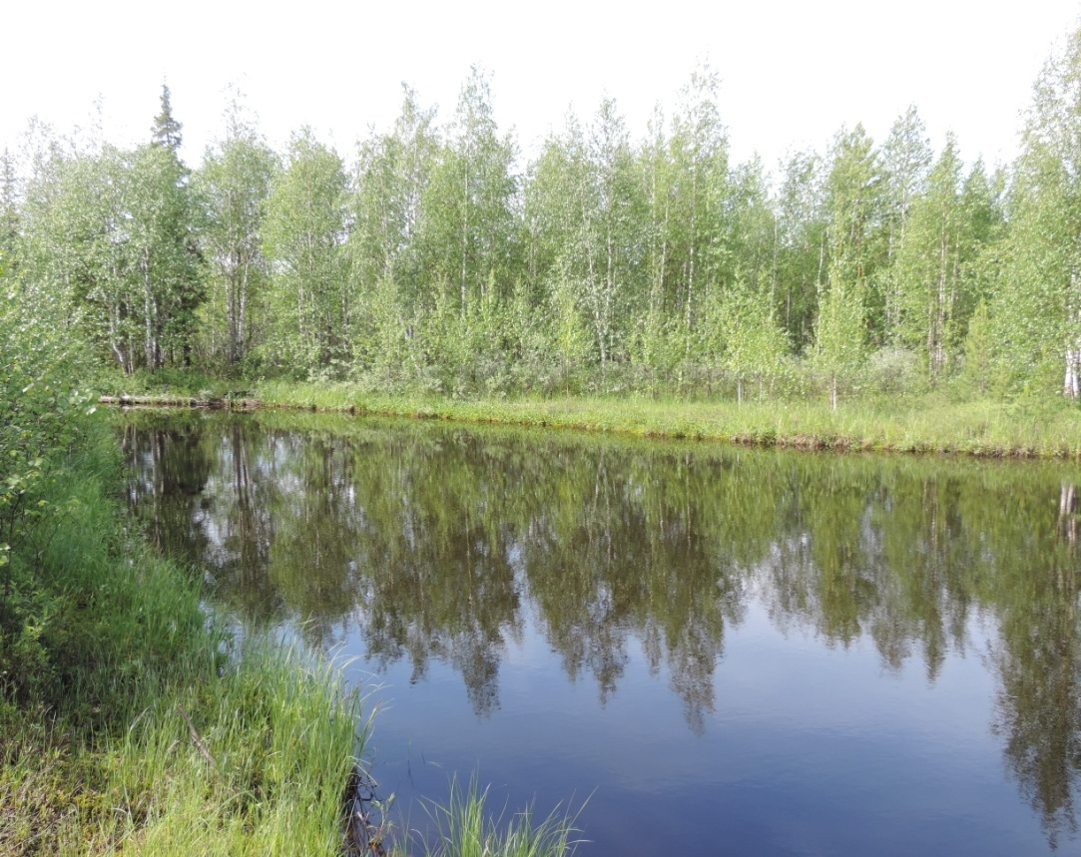
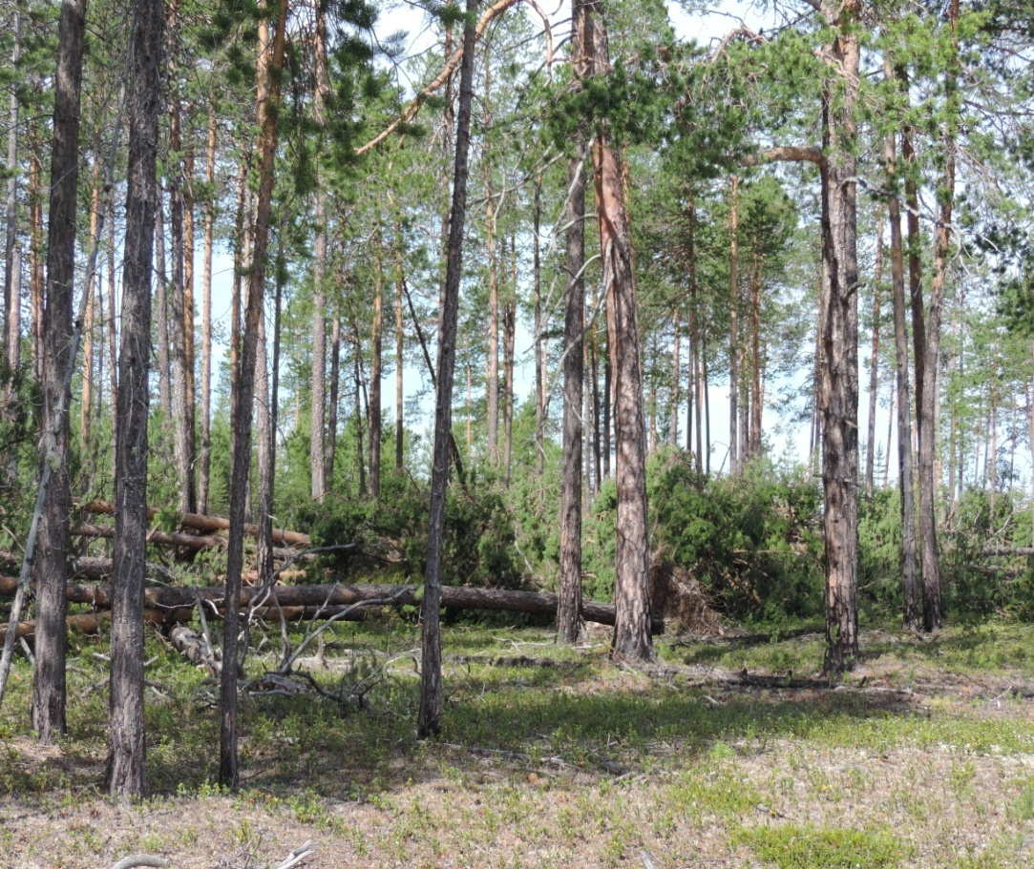
ЛЕС – наше богатство

Slide 6

ЛЕСНОЕ ХОЗЯЙСТВО
изучает
ведет учет
воспроизводит леса
охраняет от пожаров, болезней, вредителей
регулирует лесопользование

Slide 7
ЛЕСХОЗ
организуют и осуществляют рубку леса
производят новые посадки
выращивают молодые саженцы
охраняют лес от пожаров
организуют заготовку (грибов, ягод)
заготовка ,вывоз, разделка древесины по сортам
переработка низкосортной древесины, коры, ветвей, хвои
получение дегтя, скипидара, канифоли

Slide 8
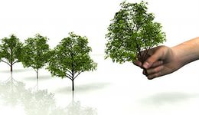
ЛЕСНИЧЕСТВА ВЕДАЮТ
охраной лесов и их использованием
выращиванием леса
лесовосстановлением и лесоразведением
уходом за лесными культурами и лесом
отводом лесосек

Slide 9
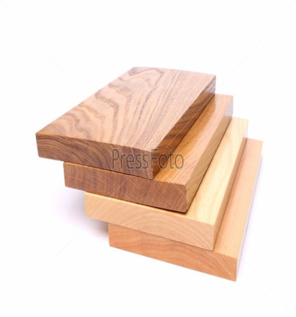
ДЕРЕВООБРАБАТЫВАЮЩАЯ ПРОМЫШЛЕННОСТЬ ЗАНИМАЕТСЯ
производством пиломатериалов
изготовлением изделий из древесины (шпалы,фанера,строительное оборудование, спички, мебель, строительное оборудование)
изготовление древесных плит

Slide 10

Заготовку леса выполняют
машинисты лесоповалочных машин
вальщики леса
машинисты лесопосадочных машин
водители лесопогрузчиков и лесовозов
ПЕРЕРАБОТКА ЛЕСА
рамщики
станочники
столяры
плотники

Slide 11
Домашнее задание: Внимательно изучить материал. Записать в тетрадях слова которые вы увидели в сканворде со слайда №2
Отправить мне на почту или на ватс ап фотографию записи
Email: vadim-shahtin@mail.ru
Whats ap: 89600521906

